Slide 1
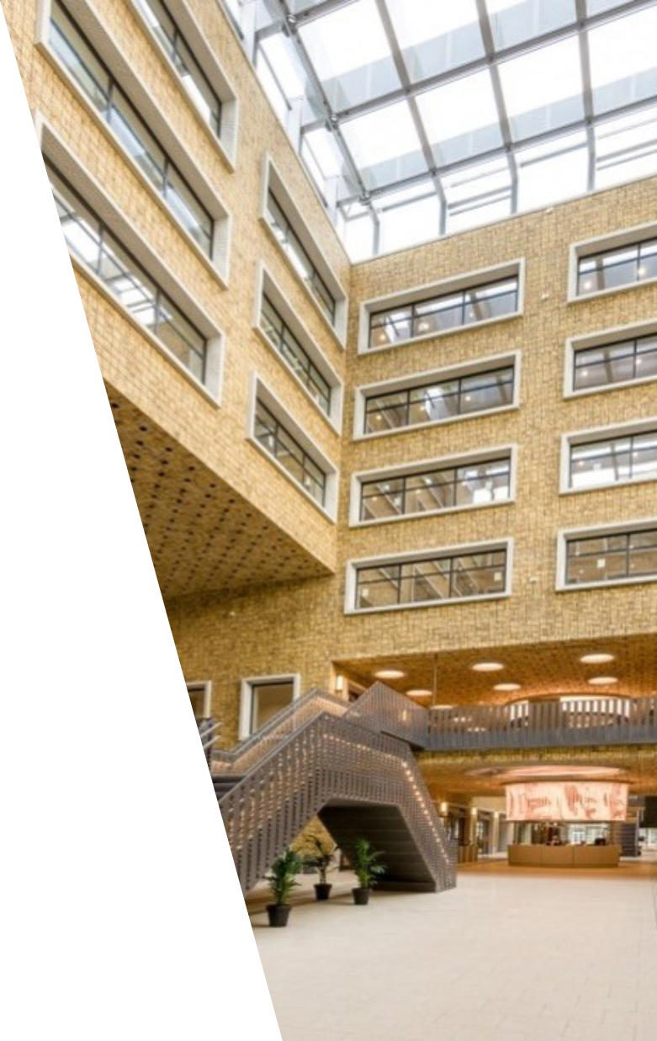
HRBP-netwerk Welkom!

Slide 2
Agenda
9.15u : Onthaal en welkom
Outplacement
09.30u : Update acties rekrutering & selectie
10.30u : Pauze
11.00u : “Groepen, groepsdynamiek en leiderschap” door André Pelgrims
11.45u : Q&A
12.00u : Facultatieve middaglunch : broodjes

Slide 3
HR-update
Stephanie De Wulf

Slide 4
Update acties rekrutering en selectie
Jonas De Keersmaecker
Agentschap Overheidspersoneel

Slide 5
4 “werven”
Aanpakken selectiereglementen en vacatureberichten
EVC
Meer wendbare selectieprocedures
Activeren van de werfreserves

Slide 6
Selectiereglementen en vacatureberichten
Wat is er reeds gebeurd?
Alle sjablonen werden aangepast
Wervender geschreven
Kwaliteitscontrole op vacatures die gepubliceerd worden op Werken voor Vlaanderen
Focus op selecties met AgO als selector
Blijven investeren in opleiding van rond wervend schrijven
Externe ondersteuning voor copy in 2023
Wat loopt er nog?
Verkorten van het selectiereglement
Eerste brainstorm binnen Selectiecentrum achter de rug
“Project”-team gaat hiermee verder aan de slag
Oplevering voorzien tegen eind januari 2023

Slide 7
Elders Verworven Competenties (EVC)
Idee?
Aanpassing van de huidige EVC-procedure: portfolio vervangen door testbatterij
Minder administratief voor zowel kandidaat als selector
Subjectieve zelfbeschrijving vervangen door objectieve meting
EVC inzetten in alle procedures waar geen specifiek diploma gevraagd wordt
Waar zitten we nu?
Voorbereiding dossier voor IKW
Hopelijk nog eerste principiële goedkeuring Vlaamse Regering in 2022
Startoverleg met Cebir voor opbouw testbatterij
Ideale timing?
Uitwerken nieuwe procedure: voorjaar 2023
Implementatie nieuwe EVC-procedure: najaar 2023

Slide 8
Meer wendbare selectieprocedures
Proces 1: Standaardselectieproces
Modulaire selectieprocedure
Focus op procedures met voldoende kandidaten
Proces 2: Verkorte procedure
Eerste contactmoment na ten laatste 2 werkdagen
Afronding procedure binnen maximaal 5 weken (inclusief 3 weken publicatie)
Focus op procedures met zeer weinig kandidaten (niet alleen knelpuntfuncties)
Piloot met VEKA, potentieel ook bij AWV en ABB
Proces 3: Selectiedagen
Focus op procedures met zeer veel kandidaten
Uitwerking voor Opgroeien waarbij 32 kandidaten per dag gescreend konden worden
Ook piloten bij Het Facilitair Bedrijf en Agentschap Justitie en Handhaving
Inspiratievideo selectiedagen Opgroeien

Slide 9
Hoe potentieel (uit werfreserves) maximaal gebruiken?
David Salens en Johan Vermeiren
Agentschap Overheidspersoneel

Slide 10
Inhoudstafel
Waarom willen we dit doen? Business case
Voorstelling matchingtool + doelstellingen
Wat betekent dit voor jouw entiteit? (vrijblijvend aanbod)
Volgende stappen + temperatuur meten

Slide 11
Business case
Schaarse arbeidsmarkt
Heel wat (onbenut) potentieel in werfreserves
+- 2000 geschikte kandidaten in werfreserve
Snelle(re) invulling van vacatures
Wat willen we doen?
Systeem om 1000’en kandidaten matchen met vacatures
Pilootfase:
+- 1 jaar (2023)
Geen verplichting
Oproep volgt later

Slide 12
Hoe de business case met praktijk MATCHEN?
Op zoek gegaan naar:
Gebruiksvriendelijke (semi)geautomatiseerde (matching)tool
- zowel voor gebruikers/klanten en kandidaten
Met de minimumvereiste dat:
De tool wetenschappelijke onderbouwd, representatief en valide is
In ons proces verwerkt in de fase van:
De werfreserves waarbij kandidaten objectief geworven zijn
Met als doel om:
Matchingsysteem over werfreserves en entiteiten heen te implementeren

Slide 13
Matchingstool: Kazi

Slide 14
Wat is Kazi?
Matchingstool
Matcht kandidaten met functies (en omgekeerd)
Toont aan wanneer er een mismatch is (niet onbelangrijk!)
Gemeenschappelijke noden/verwachtingen via teamrollen en werkwaarden in kaart brengen
Wat drijft kandidaten, welke houding wordt er verwacht in de functie
Test kan flexibel ingezet worden tijdens of na de selectieprocedure
Focus op meerwaarde
Kan zowel eliminerend ingezet worden als adviserend en input bieden voor het gesprek
Onderzoek naar combinatie met of vervanging van andere testen (kandidatenervaring!)
Duurtijd van test is +- 10 tot 15 min

Slide 15
6 Werkwaarden en teamrollen

Slide 16
Werkwaarden en 8 teamrollen

Slide 17
Scan afnemen door zowel werkgever als potentiële werknemer

Slide 18
Profielen worden los van elkaar gemaakt

Slide 19
De match wordt gemaakt in de tool

Slide 20
Op zoek naar de “perfecte” match

Slide 21
Focus op onze doelstellingen
KLANTEN
Doorlooptijd verkorten
Extra dimensie meetbaar maken
Hogere invullingsgraad vacatures
Positieve impact op retentie
➔ Stijgende tevredenheid
KANDIDATEN
Gerichte feedback op basis van persoonlijke noden (groeiend zelfinzicht)
Extra dimensie meetbaar maken
Grotere kans om geworven te worden
➔ Stijgende tevredenheid
Selectiecentrum
Doorlooptijd verkorten
Efficiënter/breder gebruik van werfreserves
Hogere invullingsgraad vacatures
➔ Efficiëntere werking & stijgende tevredenheid
Overige
Vlaamse overheid als holding
Positieve impact op employer branding
Focus op zowel vacature van vandaag als brede inzetbaarheid naar toekomst toe

Slide 22
Wat betekent dit voor jou?

Slide 23
Wat betekent dit voor jou?
Voor de intake krijg je toegang tot de tool om het profiel op te maken
+- 10 min invultijd
Eén persoon is voldoende (bv. leidinggevende), maar we raden aan om dit gezamenlijk (HR & leidinggevende) te doen
Ideale manier om profiel in kaart te brengen
Openheid en transparantie van werfreserves (geven en nemen)
Doelstelling: over werfreserves en entiteiten heen
Zowel focus op beschikbare werfreserves als nieuwe werfreserves

Slide 24
Wat is onze vraag?
Al dan niet deelname aan deze piloot
Vrijblijvend, maar we hopen toch op enthousiasme ☺
Hoe groter het aantal deelnemers, hoe groter de kans dat het een succesverhaal wordt
Piloot zal 1 jaar duren
Afspraken op maat van entiteit in pilootfase
Concrete afspraken kunnen gemaakt worden (bv. niet voor alle vacatures toepassen)

Slide 25
Wie kan deelnemen?
Onderscheid tussen aangesloten klanten op dienstverlening R&S AgO:
Enkel maar toepasbaar voor procedures waarvan AgO bevoegd selector is en dus ook de werfreserves beheert
Mogelijkheid om in kader van aansluiting dit wel bespreekbaar te maken om in te stappen in de piloot
Uiteraard allen welkom om mee aan tafel te zitten

Slide 26
Volgende stappen

Slide 27
We informeren jullie
Tweede vragenmoment
op basis van Doodle
December of Januari
Start traject
Januari
24 november
1 december
2022/2023
2023
Stapsgewijs uitbouwen
Vragenmoment en
kennismaking Kazi
Individuele werksessies

Slide 28
Temperatuurmeting
www.menti.com of de menti-app
Code: 6441 7466
Naar de presentatie & resultaten

Slide 29
Pauze

Slide 30
“Groepen, groepsdynamiek en leiderschap” André Pelgrims

Slide 31
André Pelgrims
Auteur DANSEN NAAR VRIJHEID
Founder TAKING WING
23 november 2022

Slide 32
HEEFT HRBP EEN ROL IN
HET ACTIVEREN
VAN
GROEPSMATURITEIT?

Slide 33
HOE ZITJIJ IN JE ROL ALS HR-BP?
BUTLER VAN HET SYSTEEM
OF
CHANGE AGENT BINNEN HET SYSTEEM

Slide 34
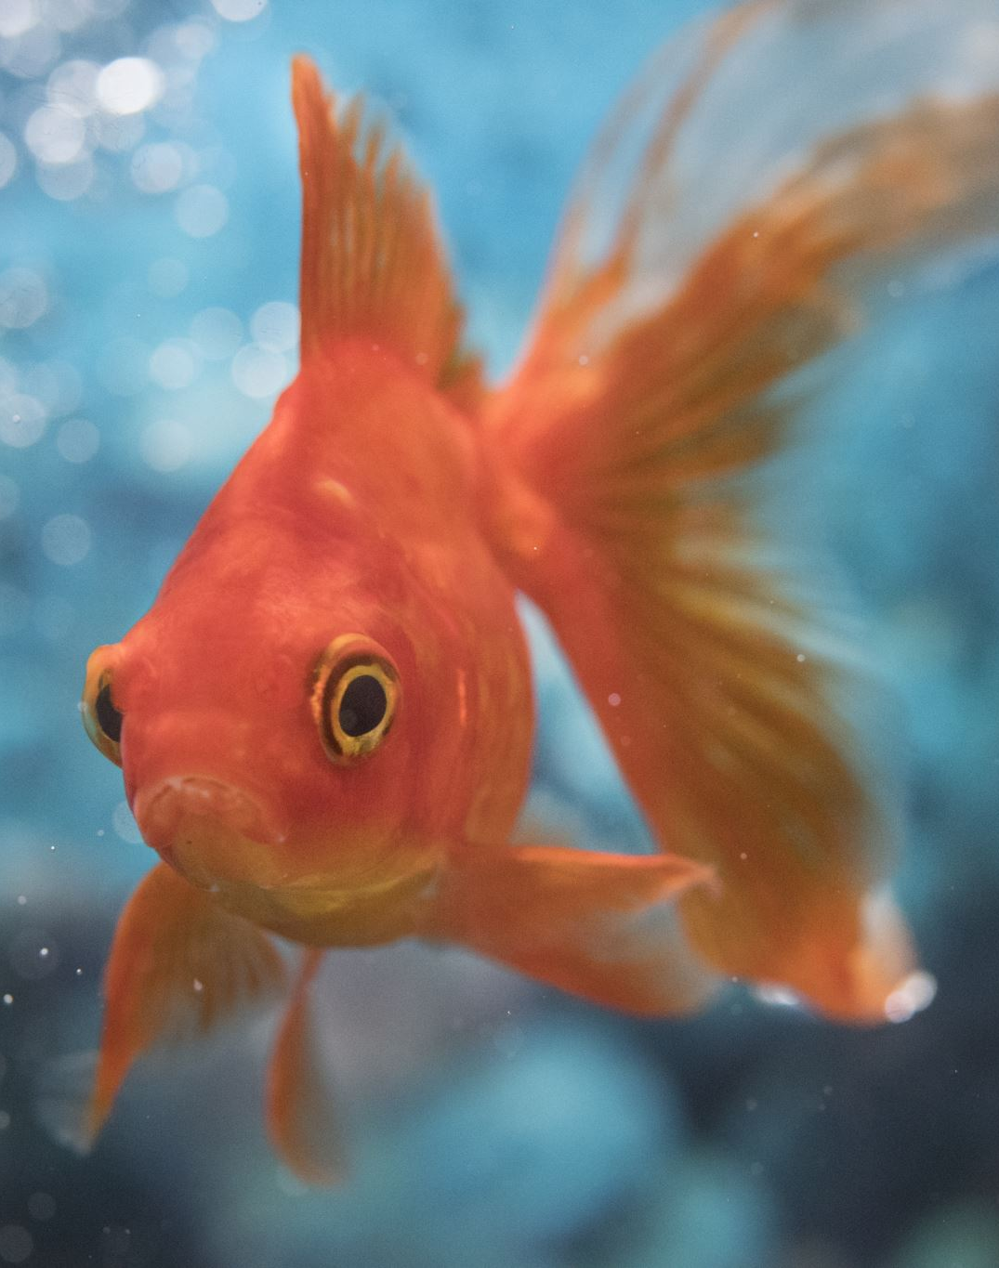
“The last thing a fish can see, is the water he is in… “
Japans gezegde

Slide 35
GEVAAR IN EEN CULTUUR VAN EVIDENTIES
?

Slide 36
GEVAAR IN EEN CULTUUR VAN EVIDENTIES
VERZUREN
VERVETTEN
VERWENNEN
VERWAANDHEID
VERARMEN
VERSTARREN

Slide 37
EVIDENTIES VERBERGEN ANGST VOOR VERLIES… EN ACTIVEREN “viraal” MECHANISMES TER BESCHERMING……
INERTIE VOOR VERANDERING
CONTROLE OP COMFORT
GENOEGZAAMHEID
MINIMALISME
WEINIG GEVOELIG VAN CONTEXTUELE PRIKKELS
WEERSTAND/ONVERSCHILLIGHEID TEN AANZIEN VAN VERNIEUWING
ZEKERHEID EN IMPLICIETE BEVESTIGING
STATUS-QUO

Slide 38
Hoe kan je een team helpen om van EGOCENTRIC (intern gericht) naar ETNOCENTRIC (naar buiten gericht) te gaan?
OBSERVEER
DE VOLGENDE
BALANS…..

Slide 39
Waar gaat de aandacht naartoe?
INZETTEN OP COMMITMENT
Doelstellingen
Doen/volgen
Efficiëntie
Begrijpen
Overtuigen
Inspireren
Resultaat
Focus op “wat”
Managen: het vaste
Top-down
Stabiliteit
= STREVEN NAAR BETROUWBARE OUTPUT

Slide 40
Waar gaat de aandacht naartoe?
INZETTEN OP BETROKKENHEID
Overleg
Zijn/bijdragen
Zelfreflectie
Effectiviteit
Feedback geven
Transparantie
Focus op “Hoe”
Leiden: het onbekende
Bottom-up
Bewegen
Creativiteit
= BOUWEN aan GROEPSMATURITEIT

Slide 41
Waar zit de onbalans?
INZETTEN OP COMMITMENT
INZETTEN OP
BETROKKENHEID
Doelstellingen
Doen/volgen
Efficiëntie
Begrijpen
Overtuigen
Inspireren
Resultaat
Focus op “wat”
Managen: het vaste
Top-down
Stabiliteit
Overleg
Zijn/bijdragen
Zelfreflectie
Effectiviteit
Feedback geven
Transparantie
Focus op “Hoe”
Leiden: het onbekende
Bottom-up
Bewegen
Creativiteit
= STREVEN NAAR BETROUWBARE OUTPUT
= BOUWEN aan GROEPSMATURITEIT

Slide 42
In balans?
COMMITMENT
1
4
2
3
B E T R O K K E N H E I D

Slide 43
Op niveau van groepsdynamica …
COMMITMENT
AFHANKELIJKHEID
B E T R O K K E N H E I D

Slide 44
Op niveau van groepsdynamica …
COMMITMENT
AFHANKELIJKHEID
TEGEN-AFHANKELIJKHEID
B E T R O K K E N H E I D

Slide 45
Op niveau van groepsdynamica …
COMMITMENT
AFHANKELIJKHEID
TEGEN AFHANKELIJKHEID
ONAFHANKELIJKHEID
B E T R O K K E N H E I D

Slide 46
Op niveau van groepsdynamica …
COMMITMENT
INTER- AFHANKELIJKHEID
AFHANKELIJKHEID
TEGEN-AFHANKELIJKHEID
ONAFHANKELIJKHEID
B E T R O K K E N H E I D

Slide 47
Wat als er druk op de organisatie komt?
COMMITMENT
CULTUUR VAN CREATIVITEIT
JA-KNIKKERS CULTUUR
CULTUUR VAN VIJANDIGHEID
CULTUUR VAN CRITICI
B E T R O K K E N H E I D

Slide 48
Bij onbalans specifieke dynamieken…
1 – POWER/STATUS inzetten als middel tot bereiken eigen doel
2 – BETWETERIJ vanop de zijlijn
3 – TERUGTREKKEN IN DE SCHADUW en stil verder doen
4 – WANTROUWEN in ‘t systeem / de mensen en dus emotioneel afstand doen
5 – RIGIDITEIT inzetten om vast te houden aan eigen denkpatroon/regels/gewoontes
SURVIVAL GEDRAG GERICHT OP “MEZELF”
ENERGIE-VRETEND en VERARMEND VOOR DE CULTUUR
INSTANDHOUDEN VAN DE EVIDENTIES

Slide 49
Hoe hiermee aan de slag gaan?
1 – Stimuleer om EERLIJK naar COMPETENTIES te kijken: “Wie/wat hebben we wanneer en waarom nodig?”
2 – BESCHEIDENHEID EN DIENSTBAARHEID als motor voor zelfreflectie: “Wat heb ik toe te voegen? Wanneer neem ik wat weg en van wie?”
3 – Moedig aan om KWETSBAAR, MOEDIG EN EERLIJK te zijn – “ Waar zit de twijfel en leer hulp vragen bij moeilijke thema’s”
4 – Geef VERTROUWEN en wees te vertrouwen naar collega’s & medewerkers “Spreek je vertrouwen uit en bespreek het wantrouwen!”
5 – Ga samen voor CREATIVITEIT i.p.v. mee te gaan in een mogelijke kramp
REVIVAL GEDRAG IN FUNCTIE VAN HET GROTER GEHEEL
NODIGT UIT TOT CONNECTIE EN MATURITEIT
VRAAGT EEN CULTUUR VAN VEILIGHEID

Slide 50
UIT BALANS
IN BALANS
Status / Power
Eerlijkheid & competenties
Betweterij
Dienstbaarheid
Terugtrekken
Zichtbaar worden
Wantrouwen
Vertrouwen geven
Rigiditeit
HOE ???
Creativiteit
SURVIVAL
FOCUS : IK
REVIVAL
FOCUS : DE GROEP

Slide 51
BUTLER OF CHANGE-AGENT?
Er zijn zeker opportuniteiten (kleine of grote) die je vandaag laat liggen om deze MATURITEITS- cultuur te ondersteunen. Welke opportuniteiten liggen er? Welke twijfels houden u hiervan weg? Waar voel jij jezelf vastzitten in één van de genoemde dynamieken?
Welke zaken hebt u wél direct/indirect aangepakt om deze cultuur verder te ontwikkelen? Wat zijn kleine experimenten/ realisaties binnen uw afdelingen waarin je dit tastbaar hebt gemaakt? Waar heb je gevoeld dat je een risico genomen hebt?
Hoe wordt dit alles zichtbaar op vlak van jullie relatie met de eindverantwoordelijken binnen de afdelingen? Hoe groot voelt de vrijheid aan om evidenties in vraag te stellen via de instrumenten/mandaat die je zelf in handen hebt? Waar/hoe voel je de spanning in deze relatie?

Slide 52
Vragen?

Slide 53
Bedankt en hopelijk tot snel!

